Slide 1
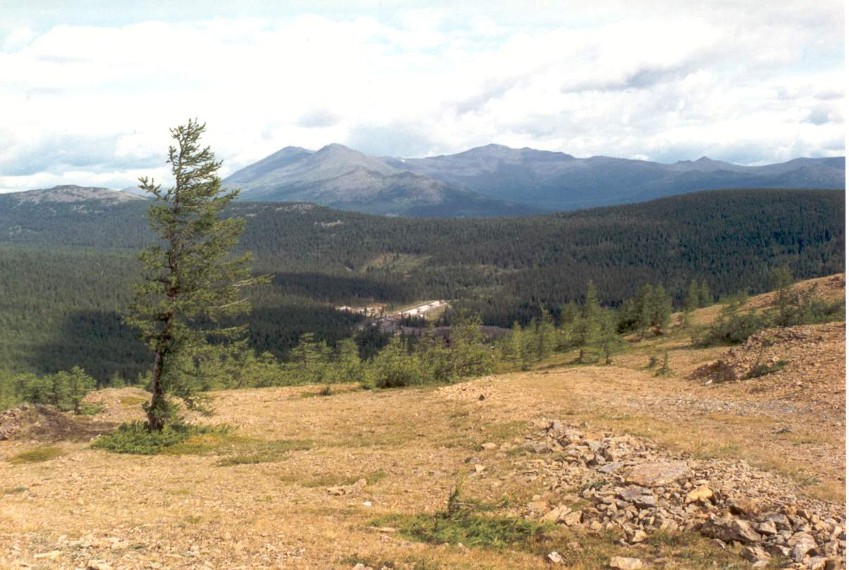

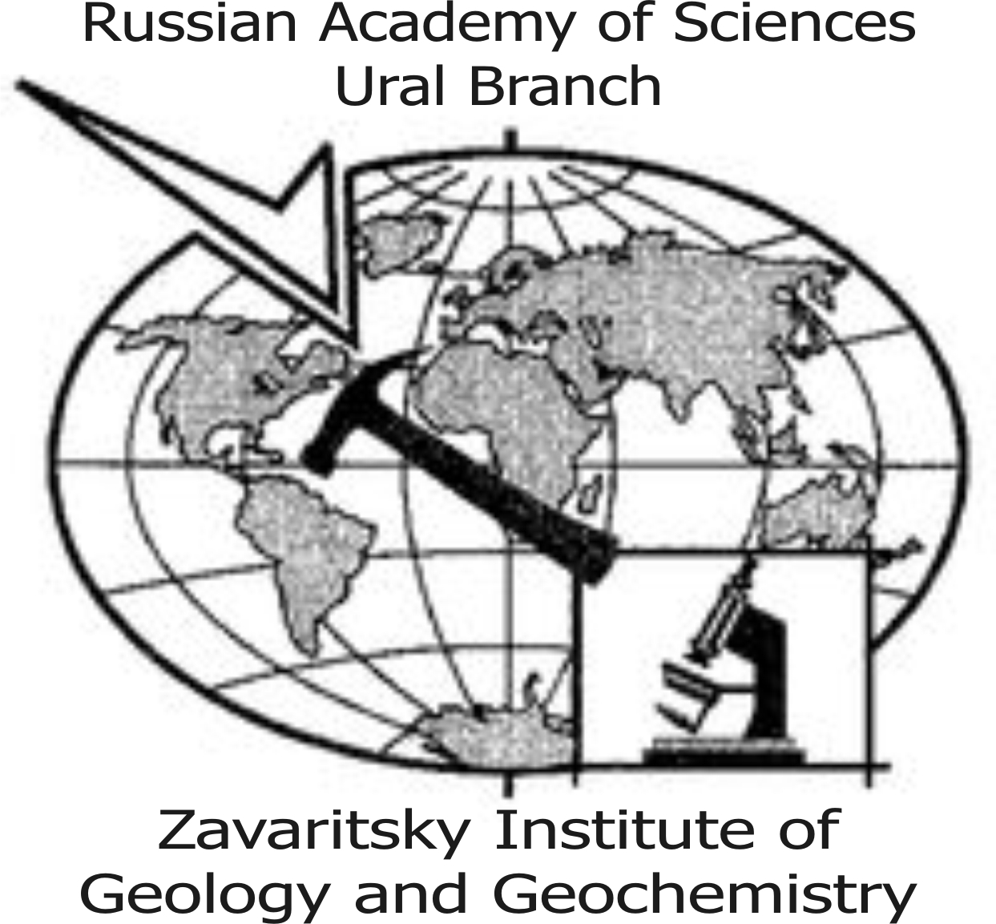
XXXII молодежная научная школа
«Металлогения древних и современных океанов-2026»
20–24 апреля 2026 г.
Южно-Уральский федеральный научный центр минералогии и геоэкологии УрО РАН
Южно-Уральский государственный университет, г. Миасс
ПЛАТИНОНОСНЫЙ ПОЯС УРАЛА – ОДИН ИЗ РОССИЙСКИХ ГЕОЛОГИЧЕСКИХ БРЕНДОВ: ДОСТИЖЕНИЯ И НЕРЕШЕННЫЕ ВОПРОСЫ
Евгений Пушкарев
Институт геологии и геохимии УрО РАН, Екатеринбург

Slide 2
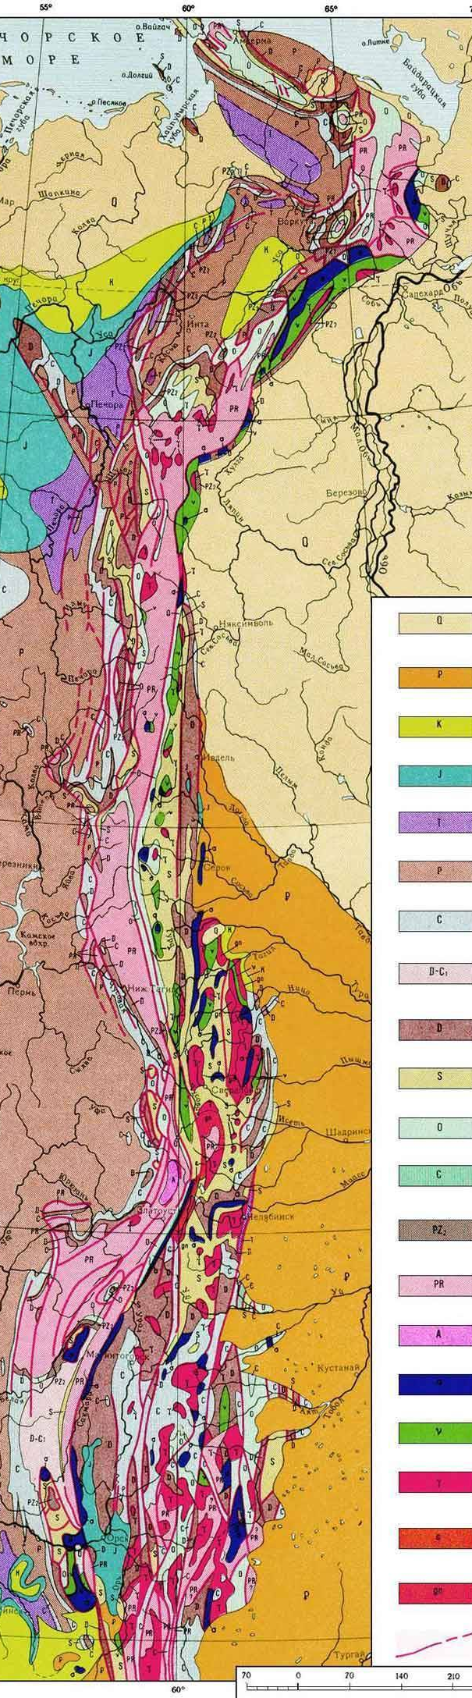
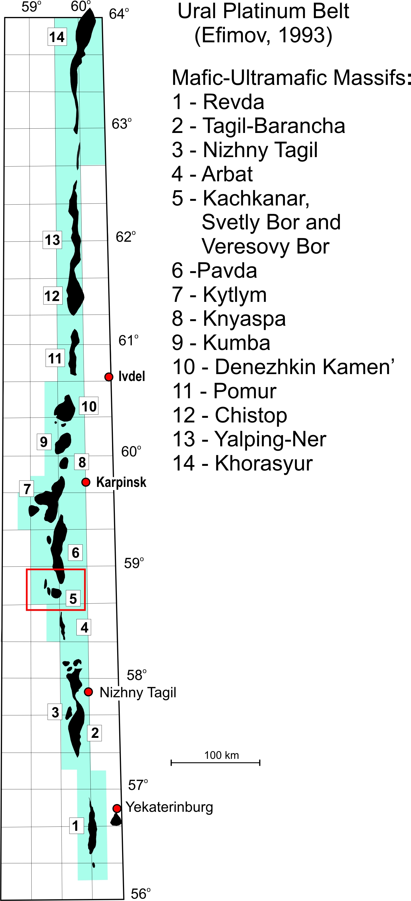
Платиноносный пояс Урала (ППУ) протянулся вдоль 60-го меридиана на 900 км от Среднего до Приполярного Урала. В структуру пояса входят 14 крупных габбро-гипербазитовых массивов, площадью выходов на поверхность от 30 до 730 кв. км, 10 из которых содержат дуниты с хром-платиновой минерализацией и могут рассматриваться как классические комплексы Урало-Аляскинского типа (КУАТ). На западе ППУ ограничен зоной Главного уральского разлома. Ультрамафит-мафитовые массивы залегают среди слабо-метаморфизованных вулканогенно-осадочных толщ Тагильской островодужной зоны ордовикско-девонского возраста. Это крупнейший в мире пояс КУАТ.

Slide 3
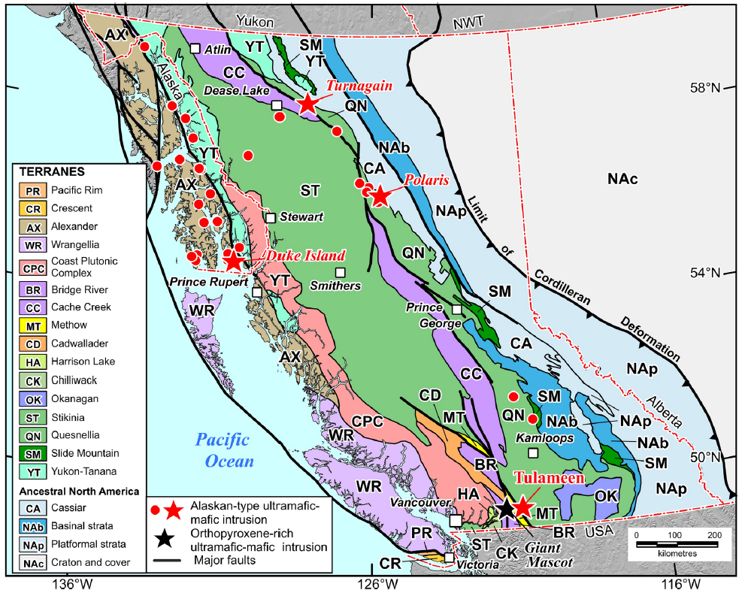
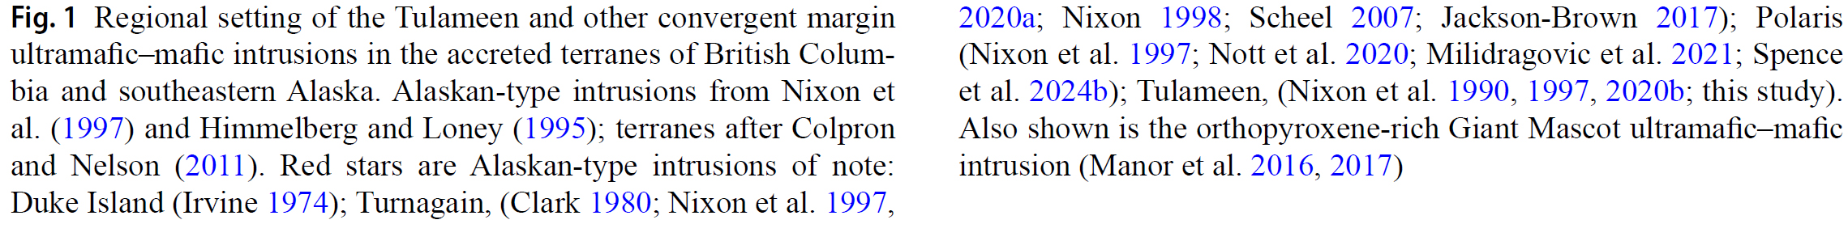
Пояс юго-восточной Аляски и Британской Колумбии, второй по величине пояс в мире вмещающий комплексы Урало-Аляскинского типа

Slide 4
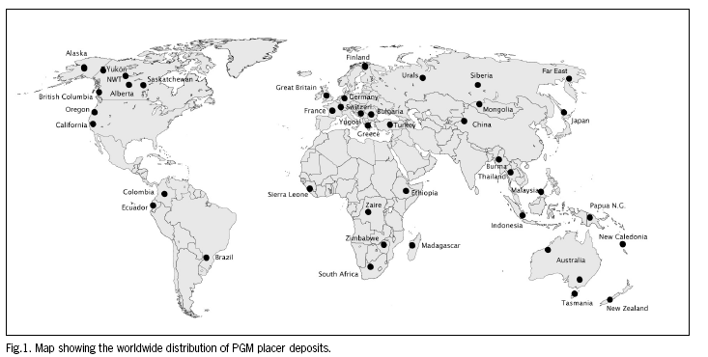
Распространенность комплексов Урало-Аляскинского типа
Chain of Ural-Alaskan-type complexes
Ural-Alaskan-type complex
Ural-Alaskan-type complex assumed
PGE placer deposit
Worldmap showing the distribution of PGE placer deposits and Alaskan-type Complexes
Пояса Урало-Аляскинских интрузий (юго-восточная Аляска и Британская Колумбия, Камчатка, Урал)
Другие проявления комплексов Урало-Аляскинского типа (Египет, Алданский щит, юго-восточная Австралия, Колумбия, Венесуэлла)
Guillou-Frottier L. et al. Rheological conditions for emplacement of Ural–Alaskan-type ultramafic complexes // Tectonophysics. 2014. 631. P. 130–145.

Slide 6
Почему ППУ можно рассматривать как геологический Российский бренд?

Slide 7
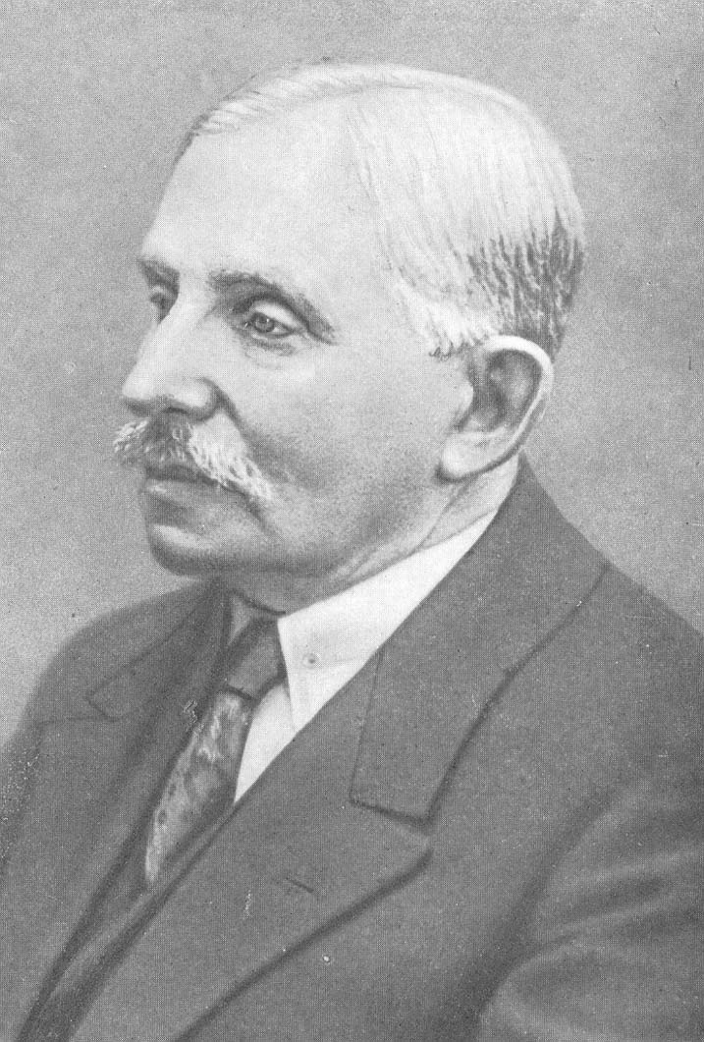
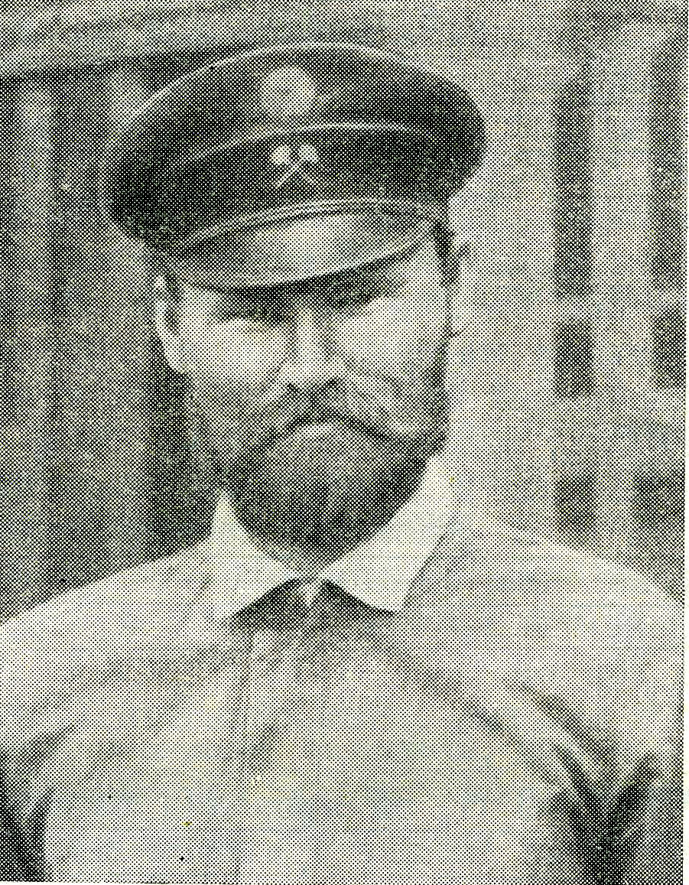
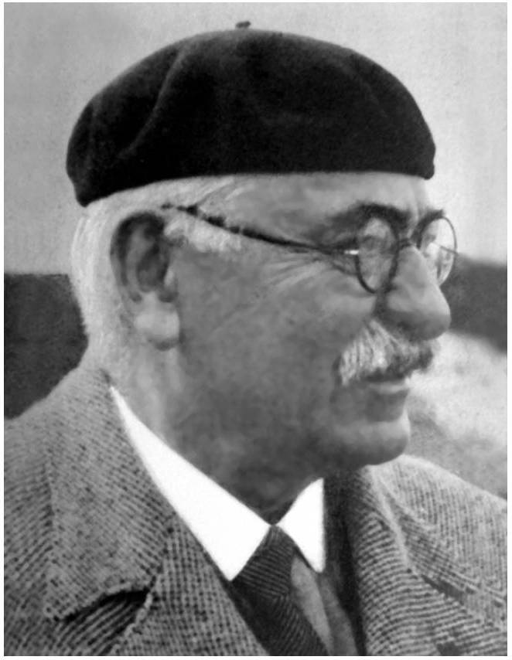
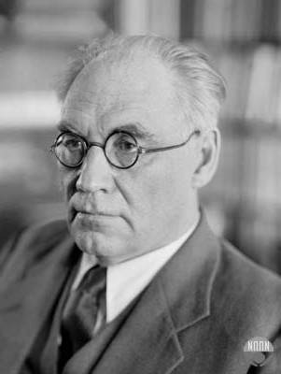
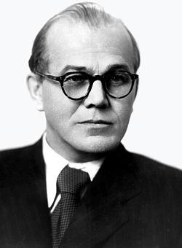
Российский приоритет в изучении комплексов У-А-типа!
Ученые-геологи, внесшие значительный вклад в изучение Платиноносного пояса Урала в начале ХХ века
Ф.Ю. Левинсон-Лессинг
(1861-1939)
Н.К. Высоцкий
(1864-1932)
Louis C. Duparc
(1866-1932)
А.Н. Заварицкий
(1884-1952)
А.Г. Бетехтин
(1897-1962)
Дунит-клинопироксенит-габбровая формация - Левинсон-Лессинг Ф.Ю. (1900)
Габбро-пироксенито-дунитовые массивы (Уральский тип) – Н.К. Высоцкий (1923)
Concentrically zoned ultramafic complexes - Taylor H.P.,Jr., Noble J.A. (1960)
Alaskan complexes - Jackson (1971)
Alaskan-type ultramafic complexes (intrusions or bodies) - T.N. Irvine (1974), наиболее распространенное название в зарубежной литературе
Концентрически-зональные ультрамафические массивы – О.К. Иванов (1997)

Slide 8
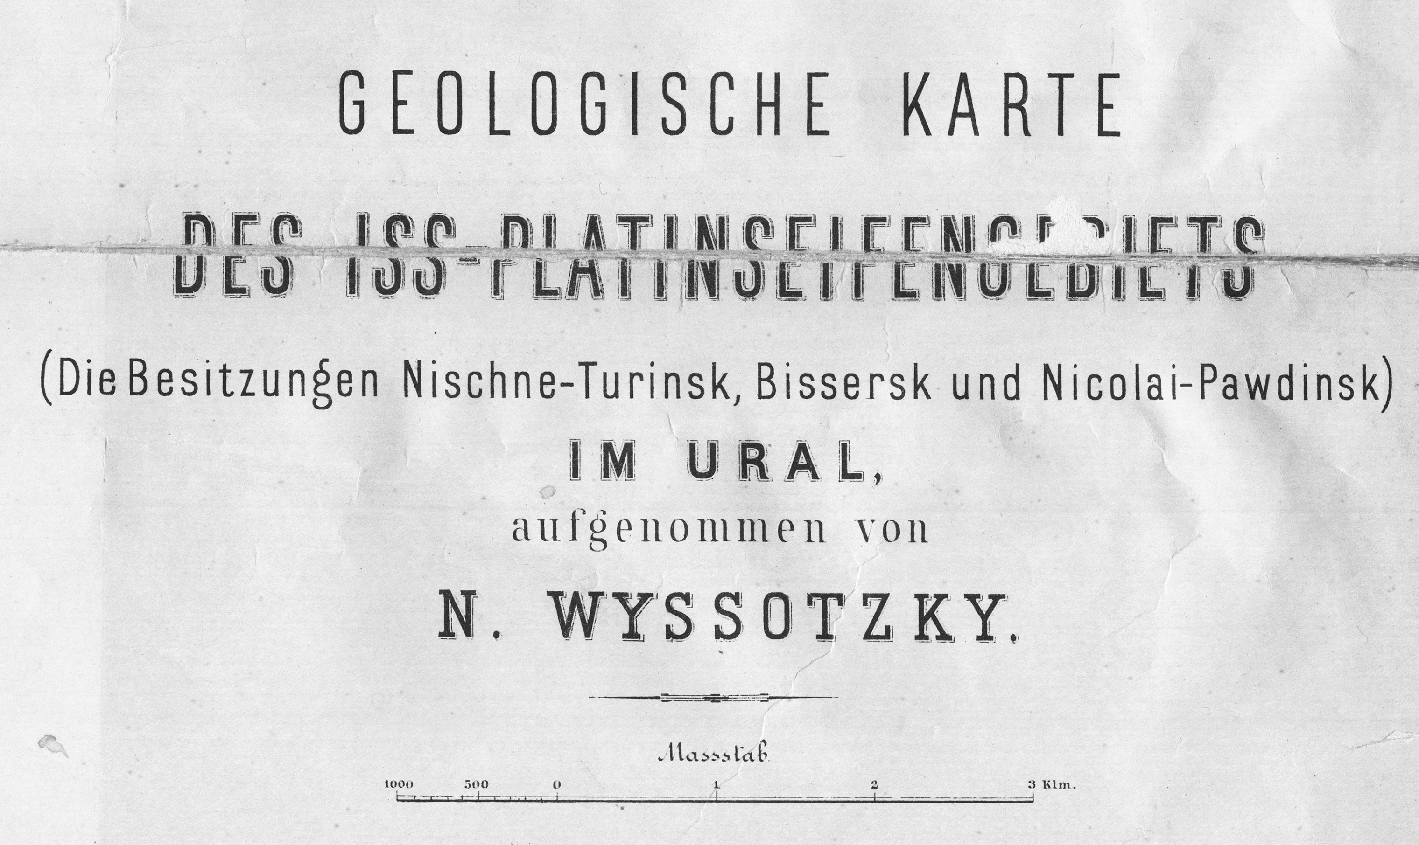
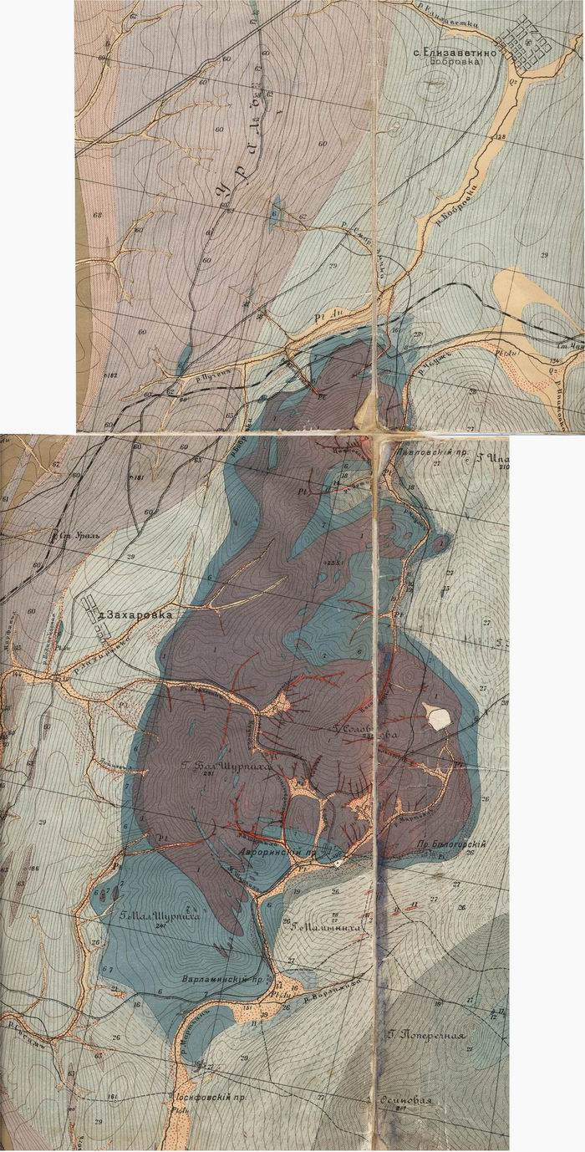
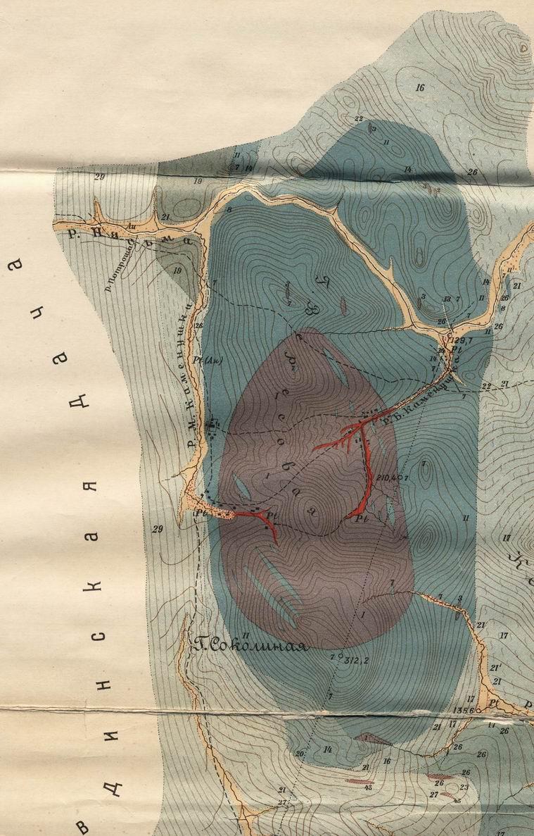
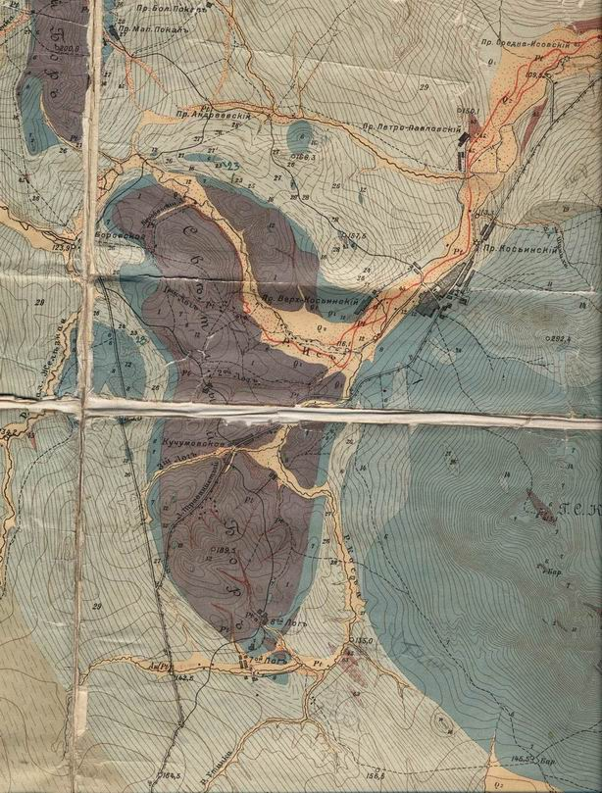
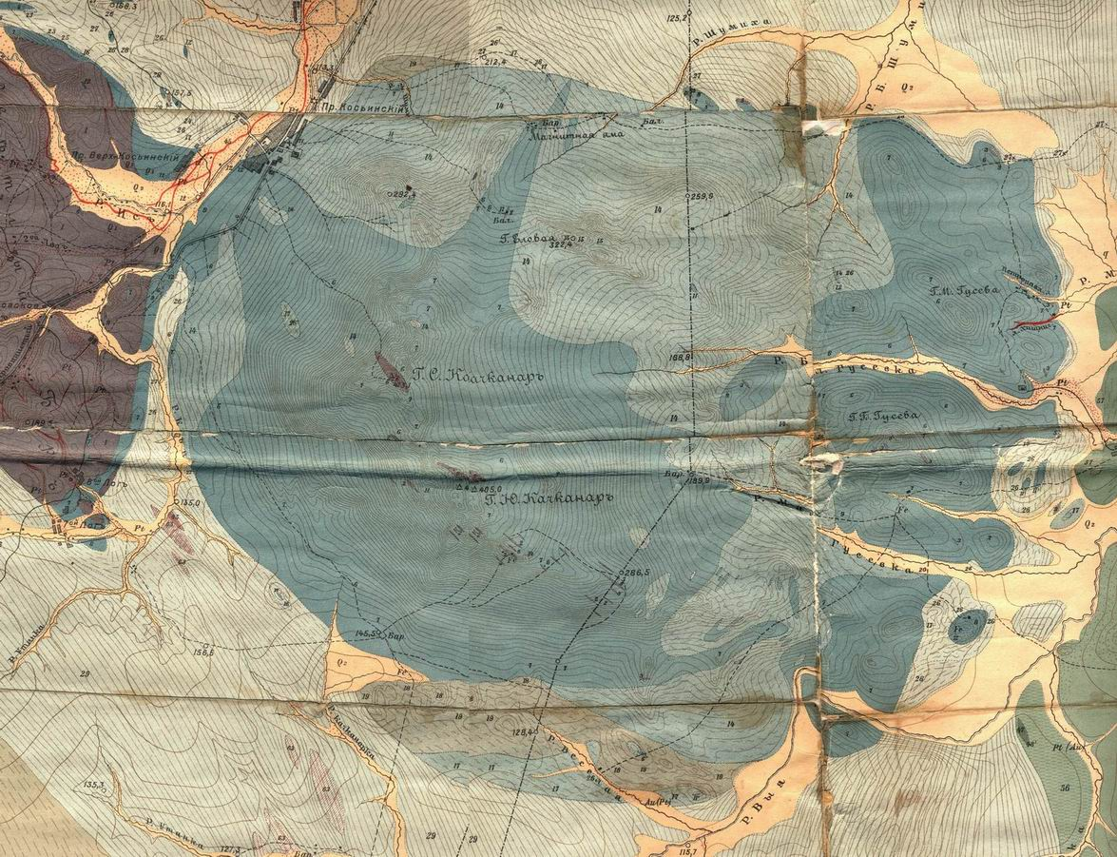

Slide 9
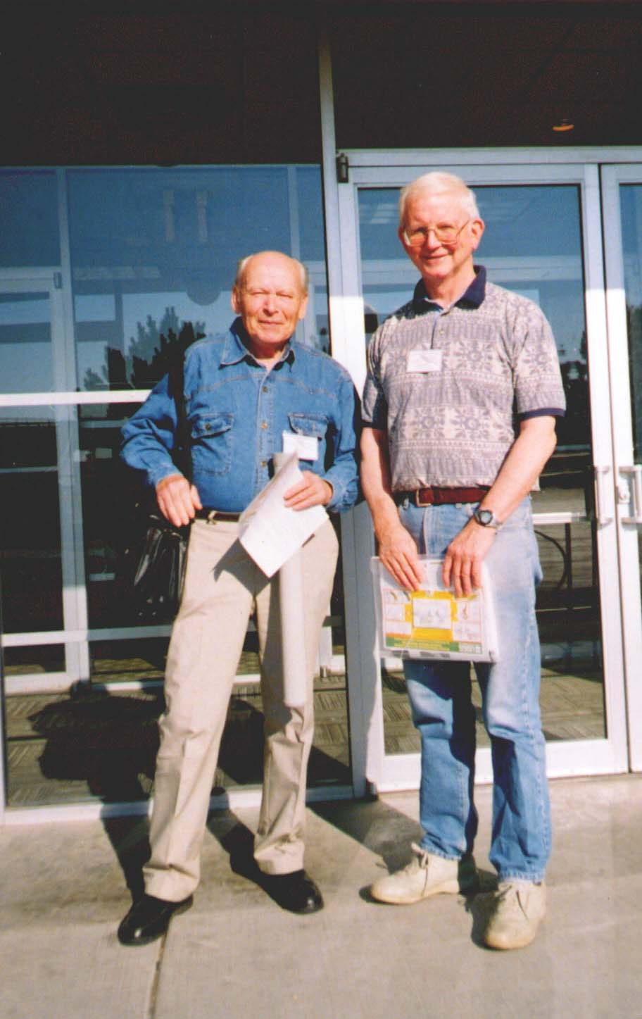
Представительность! Ультрамафит-мафитовые массивы Платиноносного пояса Урала - характеризуется полным набором ультраосновных и основных пород, хорошей сохранностью внутренней структуры массивов, которые А.А.Ефимов предложил подразделить на два типа:
1) Автономный, 2) Интегрированный
А.А. Ефимов и Т.Н. Ирвин делегаты IX-IPS, USA, 2002

Slide 10
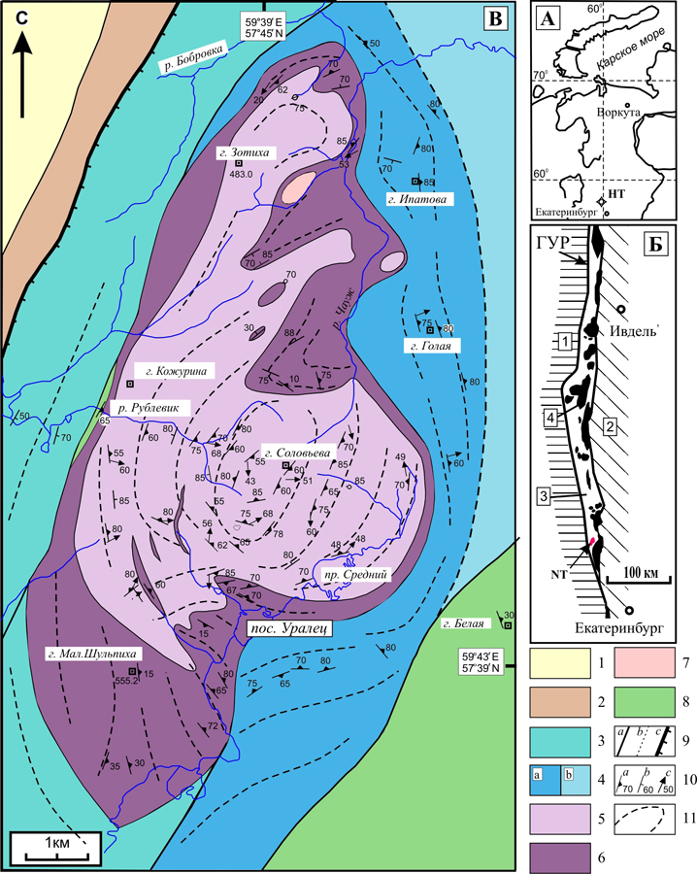
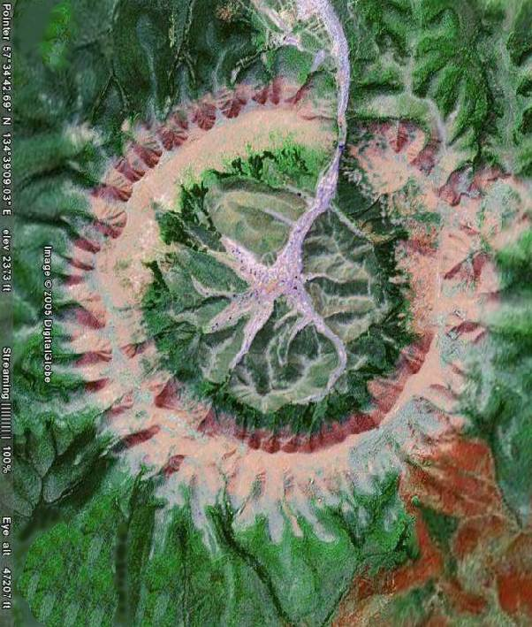
Представительность! Ультрамафит-мафитовые массивы Платиноносного пояса Урала - характеризуется полным набором ультраосновных и основных пород, хорошей сохранностью внутренней структуры массивов, которые можно подразделить на два типа (по А.А.Ефимову): 1) Автономный, 2) Интегрированный
Нижнетагильский массив, Урал
Автономные дунит-клинопироксенитовые массивы
Массив Кондер, Алданский щит
?
Проблема формирования концентрически-зональной структуры массивов с дунитовым ядром и клинопироксенитовой оболочкой?

Slide 11
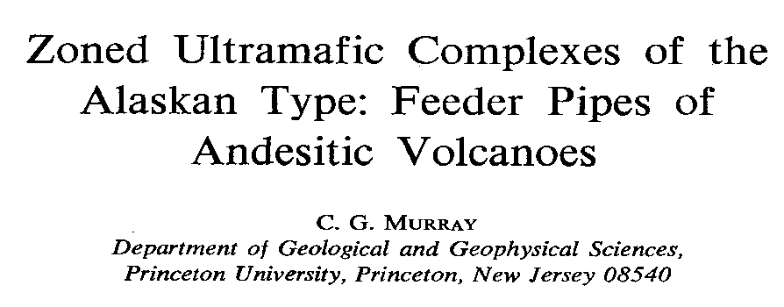
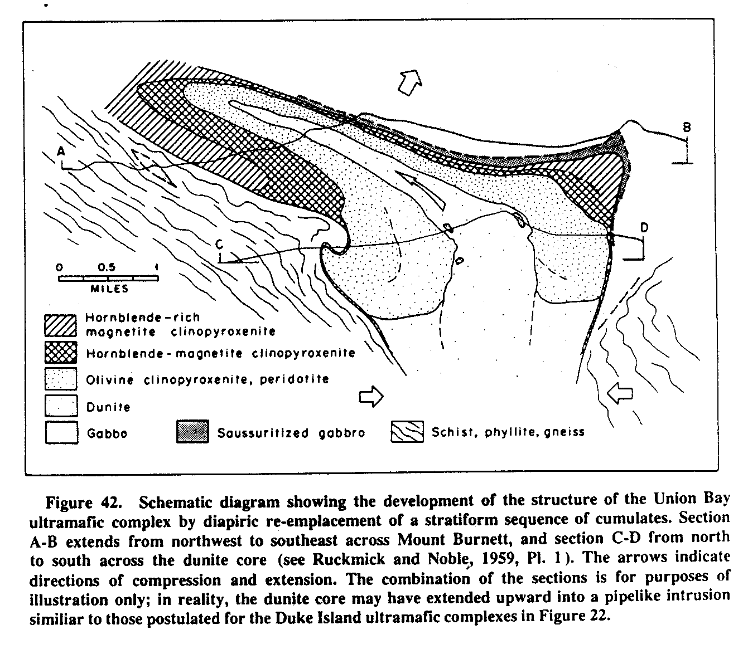
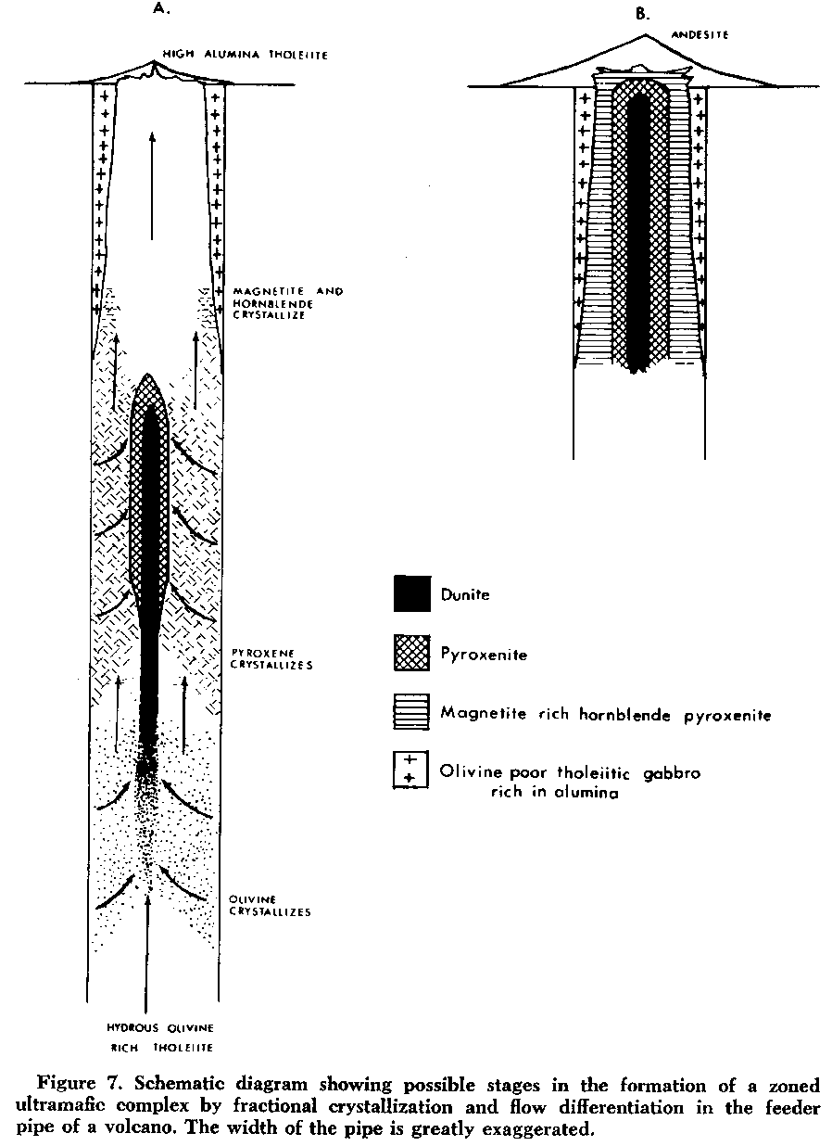
Irvine T.N. Petrology of the Duke Island ultramafic complex, southeastern Alaska. Geological Society of America Memoir. 1974. 138. 240 p.
?

Slide 12
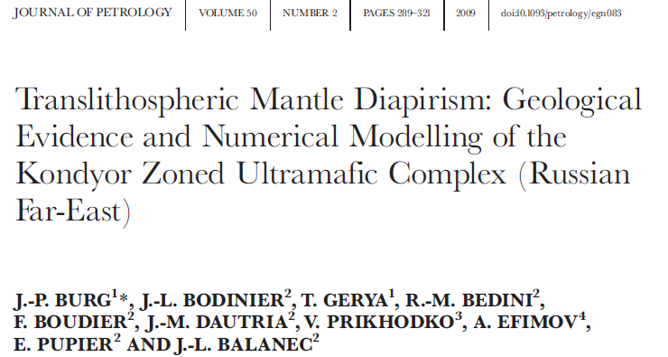
The Ural-Alaskan-type intrusions are mantle diapirs and don’t represent a magma chambers, but almost always this is a very complex combination between magmatic and high-temperature tectonic events
?

Slide 13
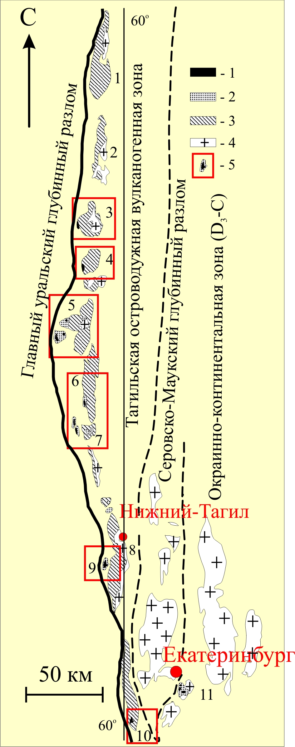
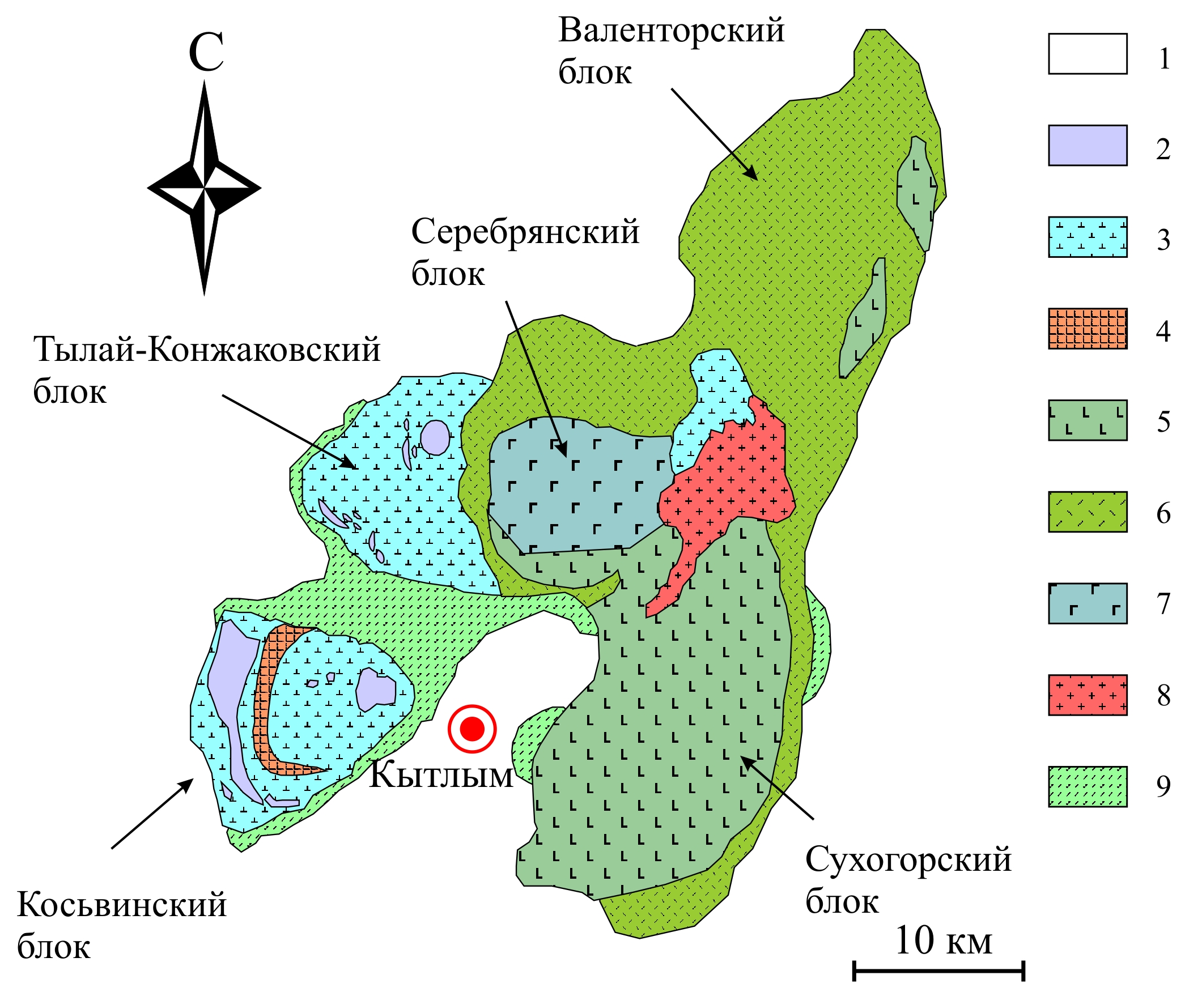
Интегрированный тип дунит-клинопироксенит-габбровых массивов по А.А. Ефимову
Кытлымский дунит-клинопиррксенит-габбровый массив, Платиноносный пояс Урала
А.А.Ефимов предложил простой критерий отнесения мафит-ультрамафитовых интрузий к Урало-Аляскинскому типу. По его мнению…важнейшим признаком зональных габбро-гипербазитовых комплексов «…являются содержащие самородную платину дунитовые «ядра», окруженные концентрическими пироксенитовыми оболочками» (Отечественная геология, 1999, № 3)

Slide 14
Уральскими геологами было установлено, что магнезиальные дуниты с хром-платиновым оруденением не проявляют геологических связей с оливиновыми габбро и габброноритами, имеют с ними разный возраст и геотектонические условия формирования. Это позволило А.А.Ефимову (1967) выделять, так называемые, эпидунитовый и эпигаббровый комплексы или ассоциации.
Габброиды всегда образуют самостоятельные массивы с собственной внутренней структурой. А ультраосновные породы, которые с ними ассоциированы в небольшом количестве, характеризуются высокой железистостью и, обычно, представлены плагиоклазсодержащими магнетитовыми оливинитами и клинопироксенитами. Так, в монографии "Магматические формации СССР" И.А.Малахов предлагал выделять самостоятельные дунит-клинопироксенитовую и габбровую ассоциации
Малахов И.А. Дунит-пироксенитовая и габбровая ассоциации // Магматические формации СССР. Т. 1. Л.: Недра. 1979. С. 51-64.

Slide 15
Каждый из ультраосновных или габбровых блоков в Кытлымском гипербазит-габбровом массиве ППУ имеет собственную структуру, состав мантийного источника, историю формирования и деформаций, и возраст (Ефимов, 2009).
?
Габбронориты
Амфибол-пироксен-анортитовые габбро
«Серебрянский тип»
430-420 Ma
430-420 Ma
3
550, 415-400 Ma
3
Дунит-клинопироксенит-тылаитовые серии
4
Плагиограниты
Различные возраста предполагают и существенные различия в геотектоническом режиме формирования дунит-клинопироксенит-тылаитовых и габбровых массивов ППУ
415 Ma
5
460-410 Ma
Роговики
4
430-400 Ma
2
Оливиновые габбро
550 Ma
Габбронориты

Slide 16
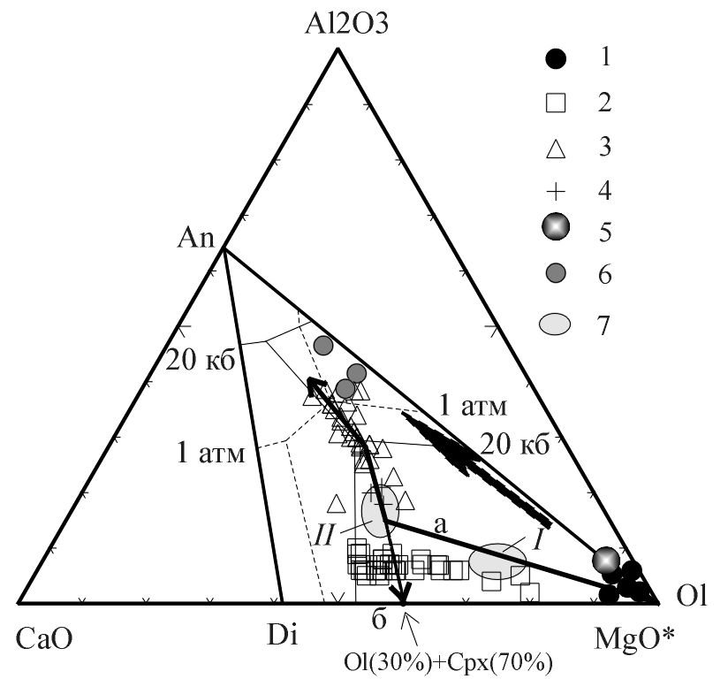
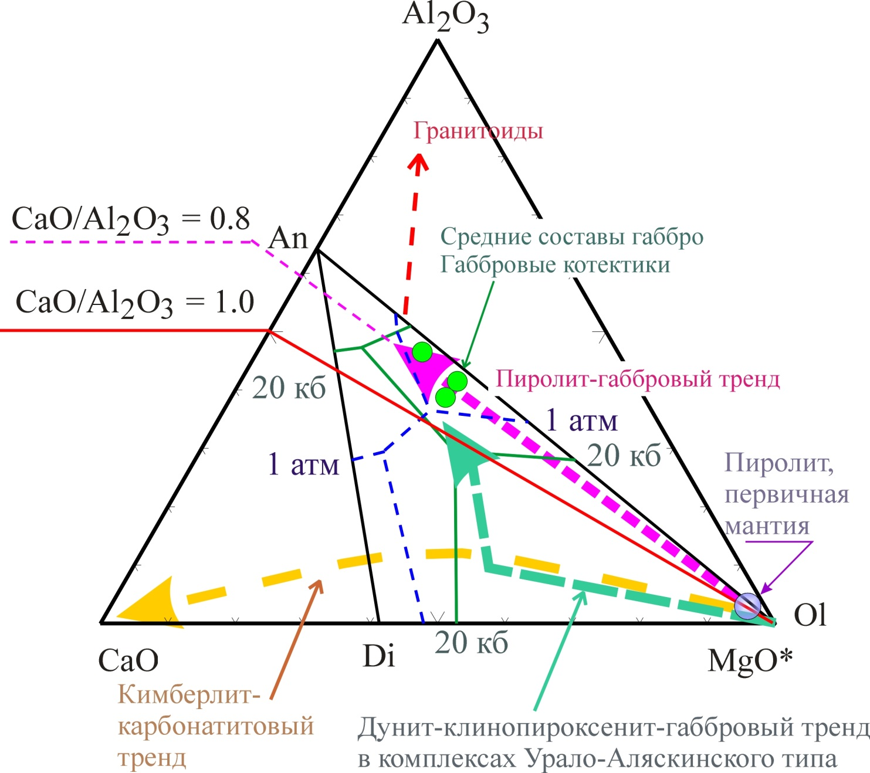
Проблема состава первичных расплавов
Поле анкарамитов,
клинопироксенитов
и тылаитов
Поле верлитовых субстратов

Slide 17
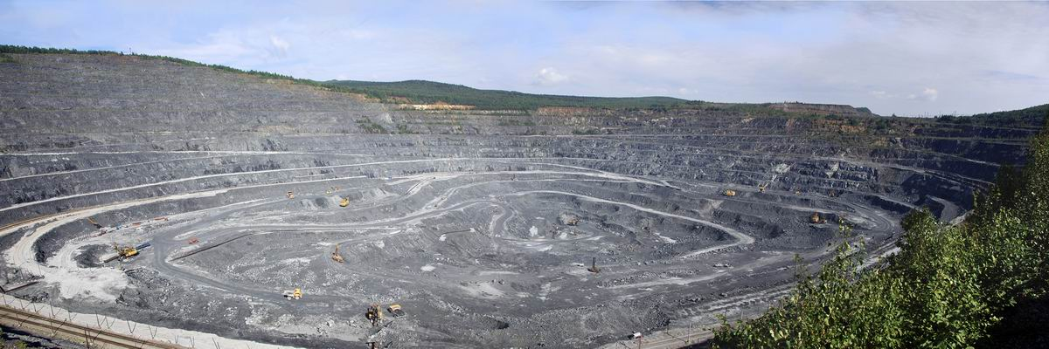
Проблема формирования и возраста уникальных и крупных месторождений титаномагнетит-ванадиевых руд в клинопироксенитах и горнблендитах ППУ
Центральный карьер Гусевогорского титаномагнет-ванадиевого месторождения, Качканарский массив, 2014 год. Качканарское и Гусевогорское месторождения содержат до 90% всех запасов ванадия в России и более 9 млрд. тон железной руды

Slide 18
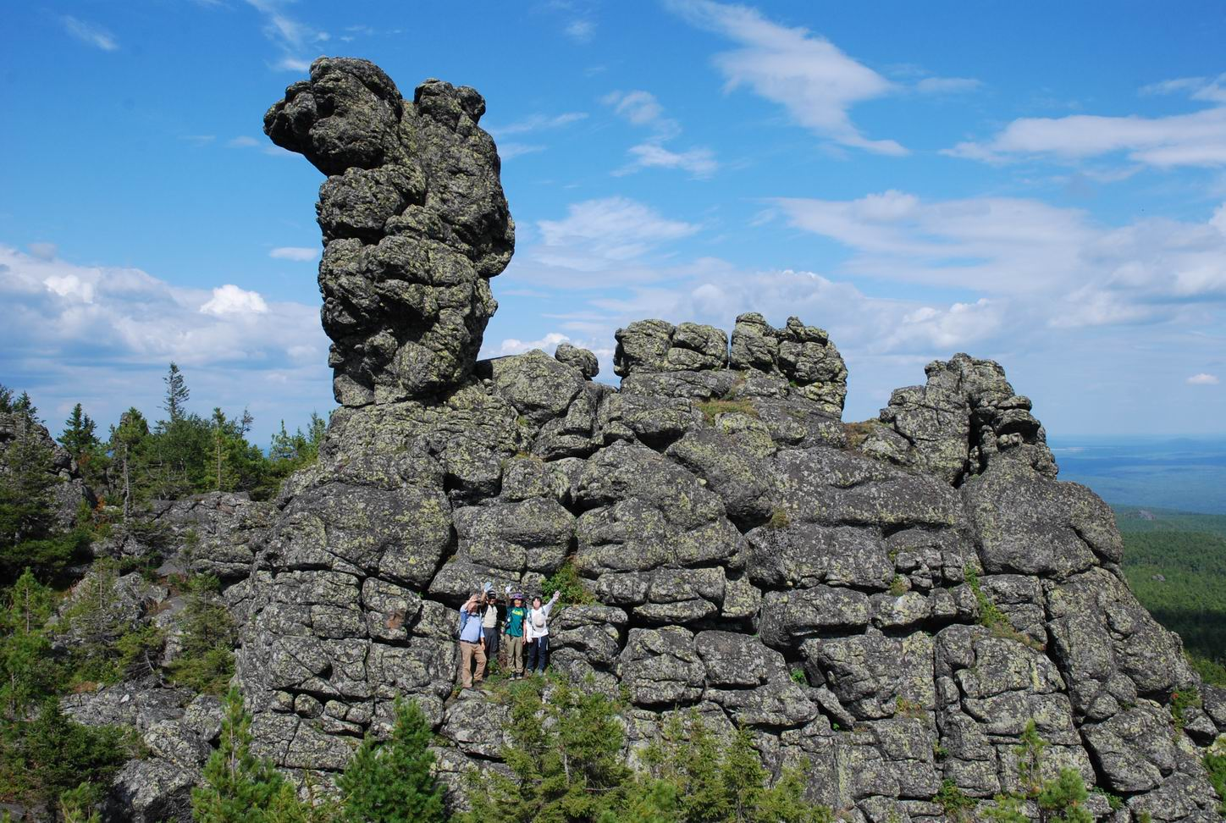
Скала Верблюд - титаномагнетитовые клинопироксениты Качканарского массива

Slide 19
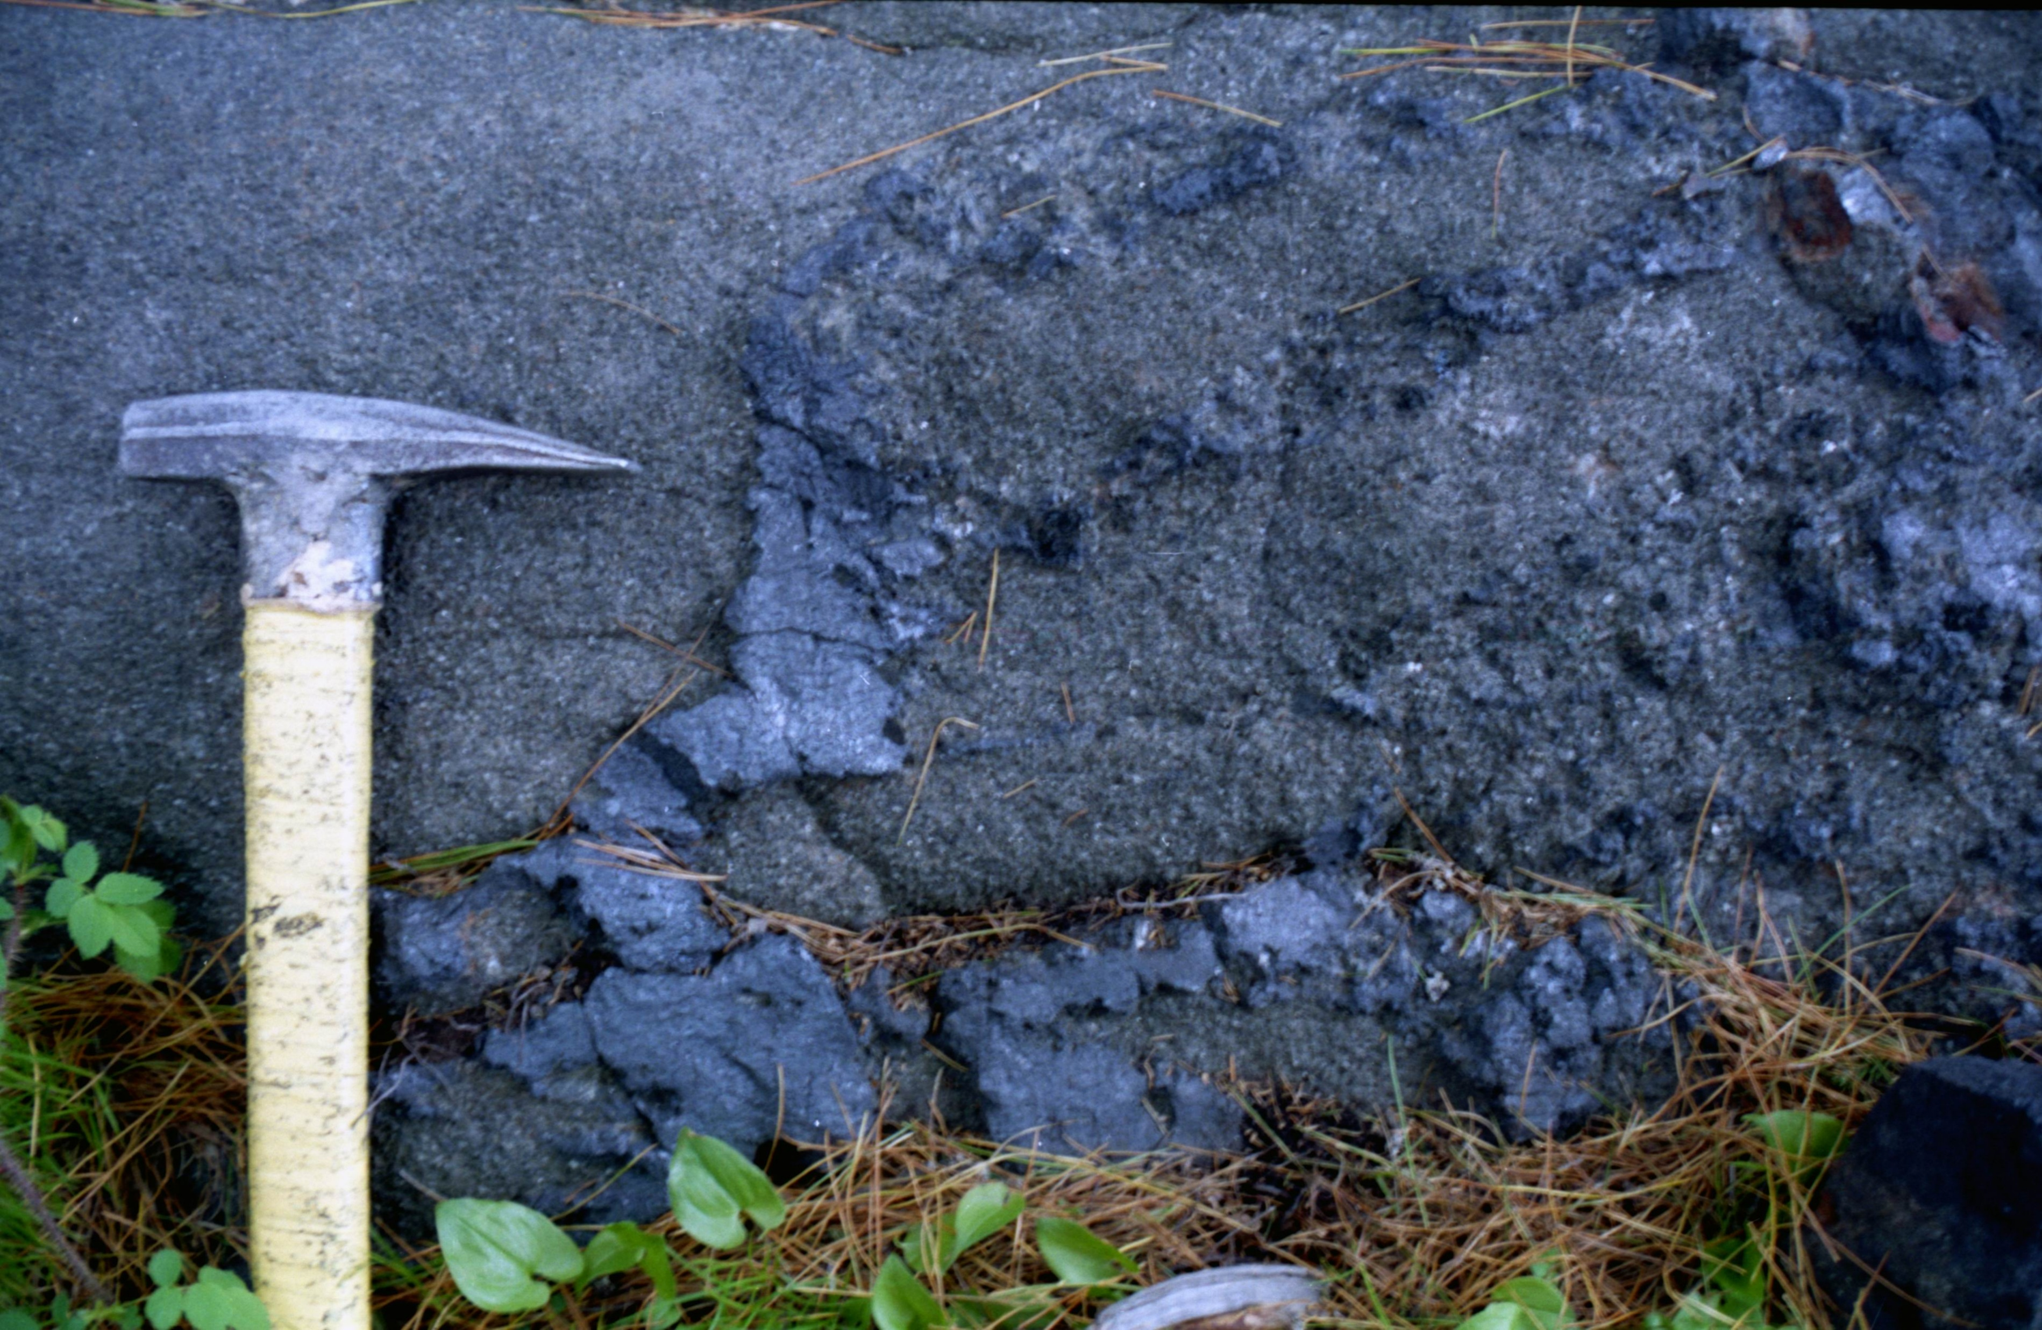
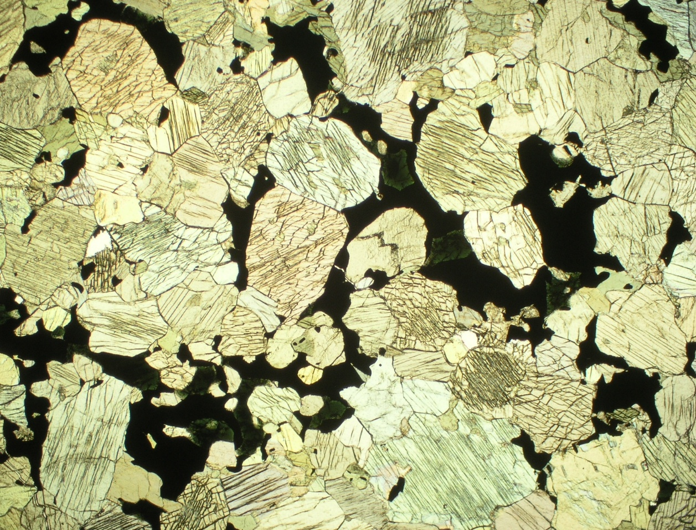
Проблема формирования и возраста уникальных и крупных месторождений титаномагнетит-ванадиевых руд в клинопироксенитах и горнблендитах ППУ
Жилы массивных титаномагнетитовых руд в клинопироксенитах
Микроструктура магнетитовых клинопироксенитов. Равновесность титаномагнетита с амфиболом

Slide 20
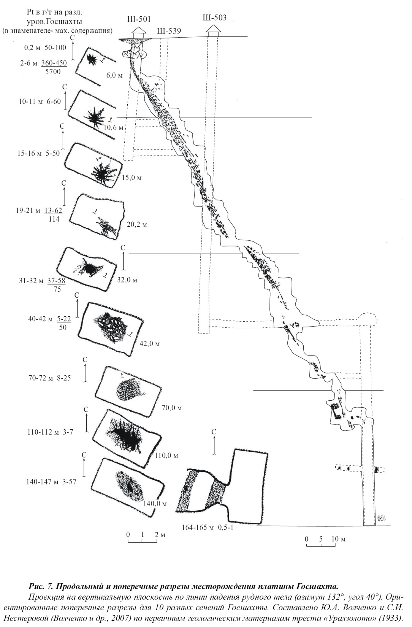
ПРОБЛЕМА ФОРМИРОВАНИЯ ХРОМ-ПЛАТИНОВЫХ РУД
СИНГЕНЕТИЧЕСКИЕ И ЭПИГЕНЕТИЧЕСКИЕ ХРОМИТИТЫ
Месторождение «Госшахта», глубина отработки больше 183 метров, количество добытой платины около 170 кг.
Большая часть рудных тел месторождения «Госшахта» представлена уплощенными линзами или «струями», круто падающими на восток (угол падения составлял до 70^{о}), длиной до двух метров по падению и от полуметра до одного метра по простиранию при мощности в первые сантиметры. Тела залегают либо группами, либо в виде изолированных линз и гнезд неправильной формы, не связанных друг с другом. В лежачем боку месторождения были зафиксированы два более крупных тела длиной от 10 до 20 м, одно из которых обладало в сечении формой неправильной звезды, площадью до 0.5 кв. м, а другое характеризовалось изометричным сечением до 30 см в диаметре. Рудные тела быстро выклиниваются и со всех сторон окружены дунитами, что наглядно видно на зарисовках [Высоцкий, 1913; Заварицкий, 1928; Волченко, Коротеев, 2003 и др.]. Суммарная мощность крутопадающей рудной зоны месторождения «Госшахта» составляет около 5-7 метров.

Slide 21
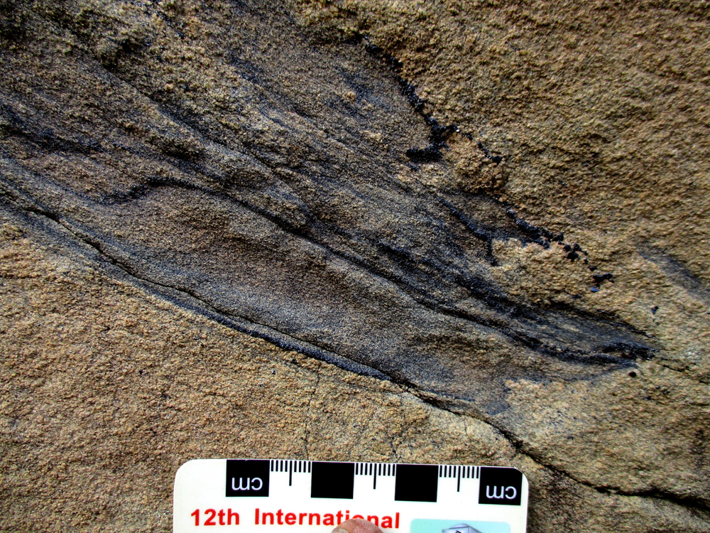
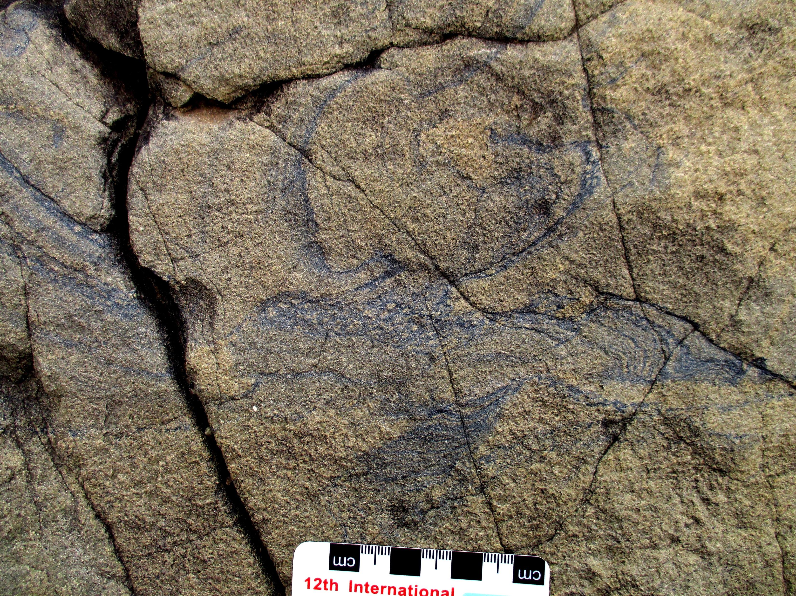
ПРОБЛЕМА ФОРМИРОВАНИЯ ХРОМ-ПЛАТИНОВЫХ РУД
СИНГЕНЕТИЧЕСКИЕ И ЭПИГЕНЕТИЧЕСКИЕ ХРОМИТИТЫ
СИНГЕНЕТИЧЕСКИЕ ХРОМИТИТЫ

Slide 22
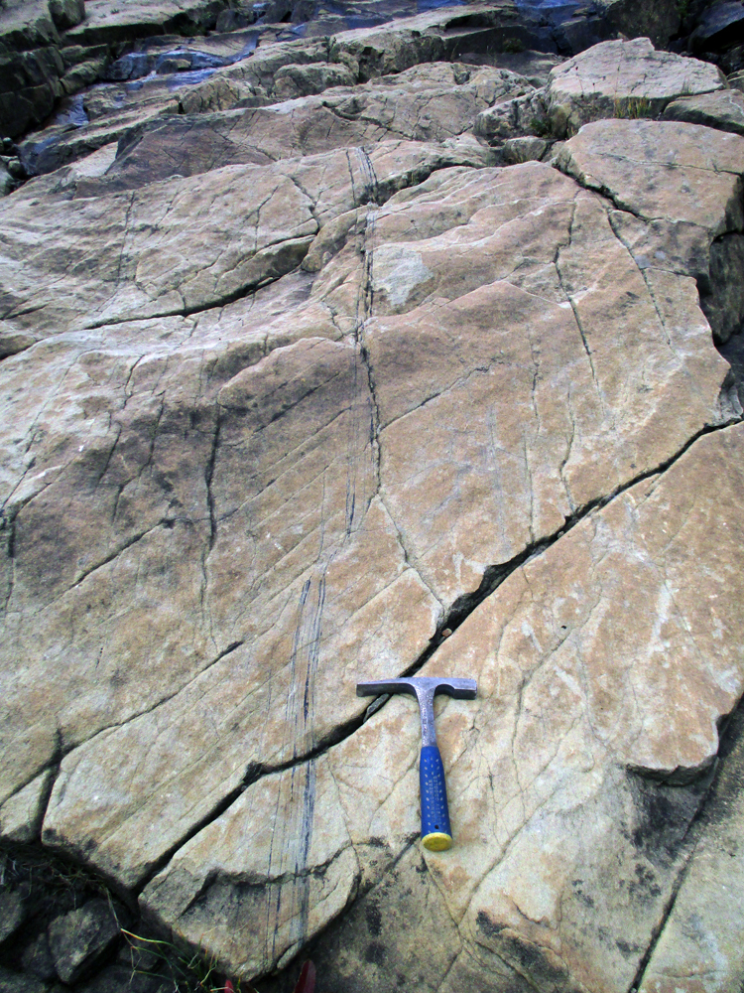
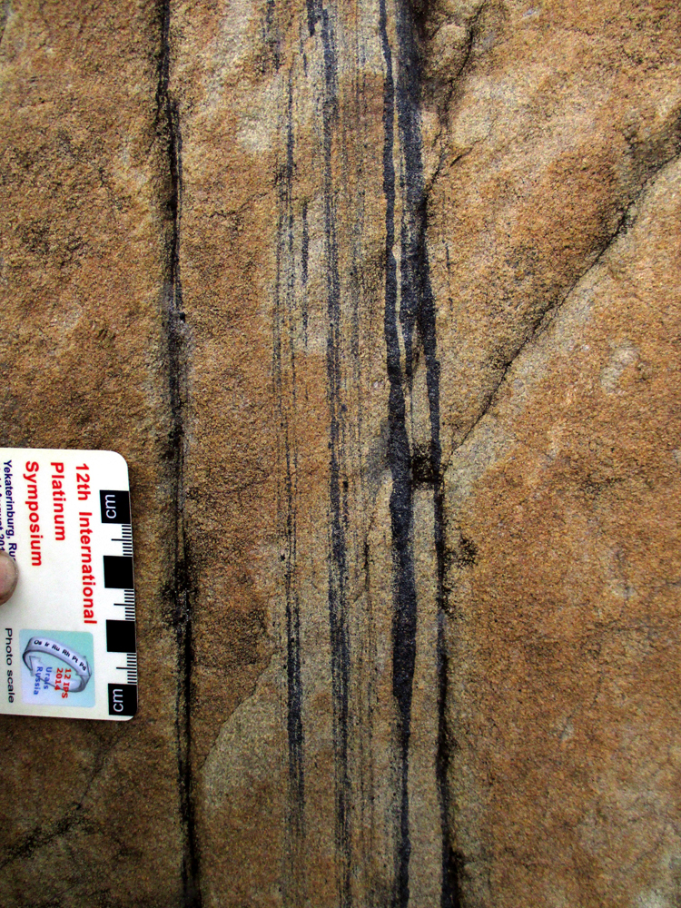
ВЕРТИКАЛЬНЫЕ ХРОМИТОВЫЕ «СТРУИ»
СИНГЕНЕТИЧЕСКИЕ ХРОМИТИТЫ

Slide 23
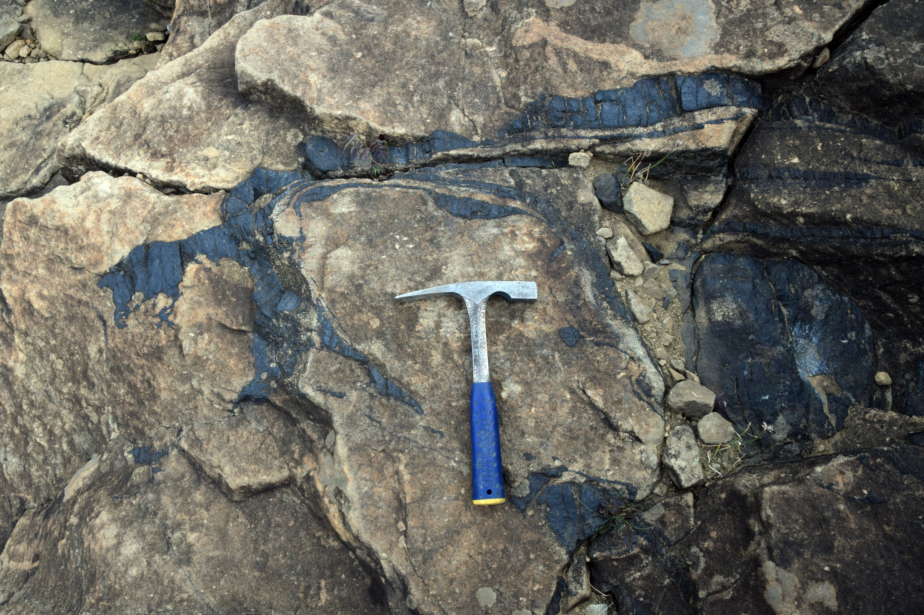
ПРОМЕЖУТОЧНЫЙ ВАРИАНТ

Slide 24
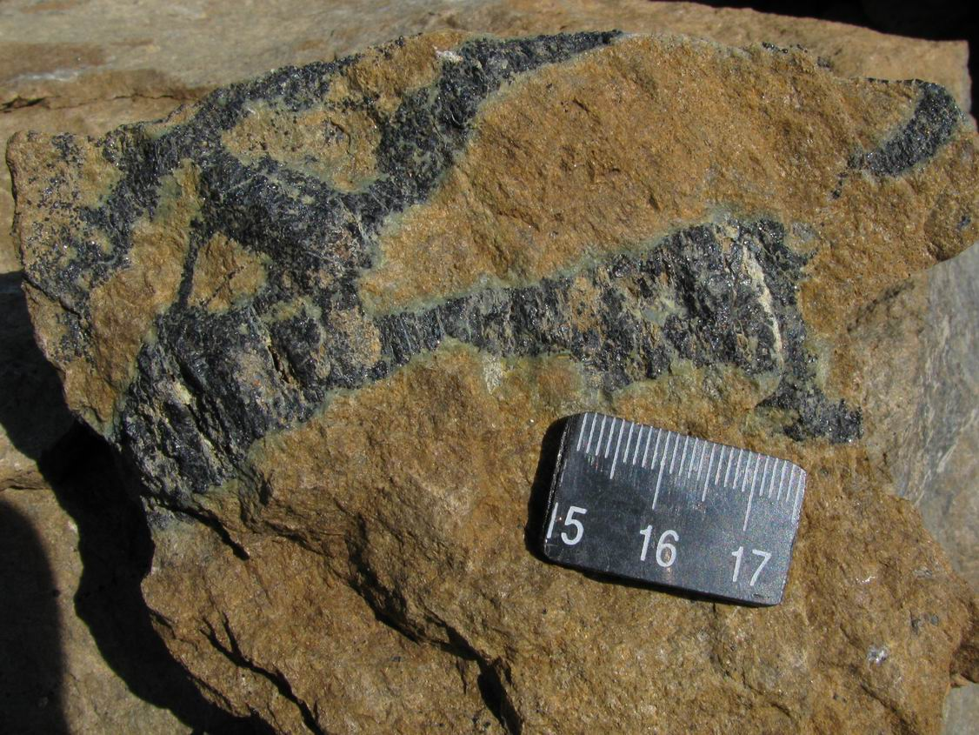
Эпигенетические хромит-дунитовые брекчии, Нижнетагильский массив

Slide 25
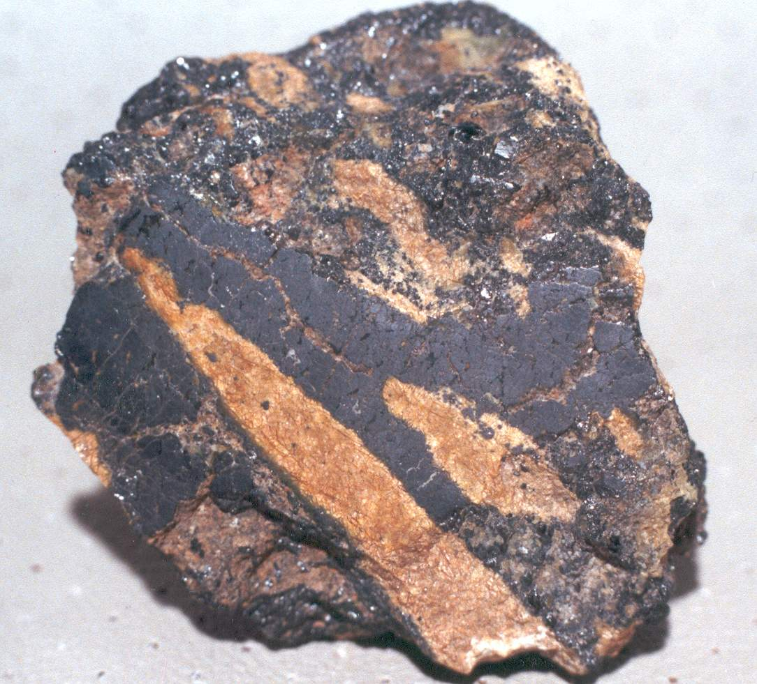
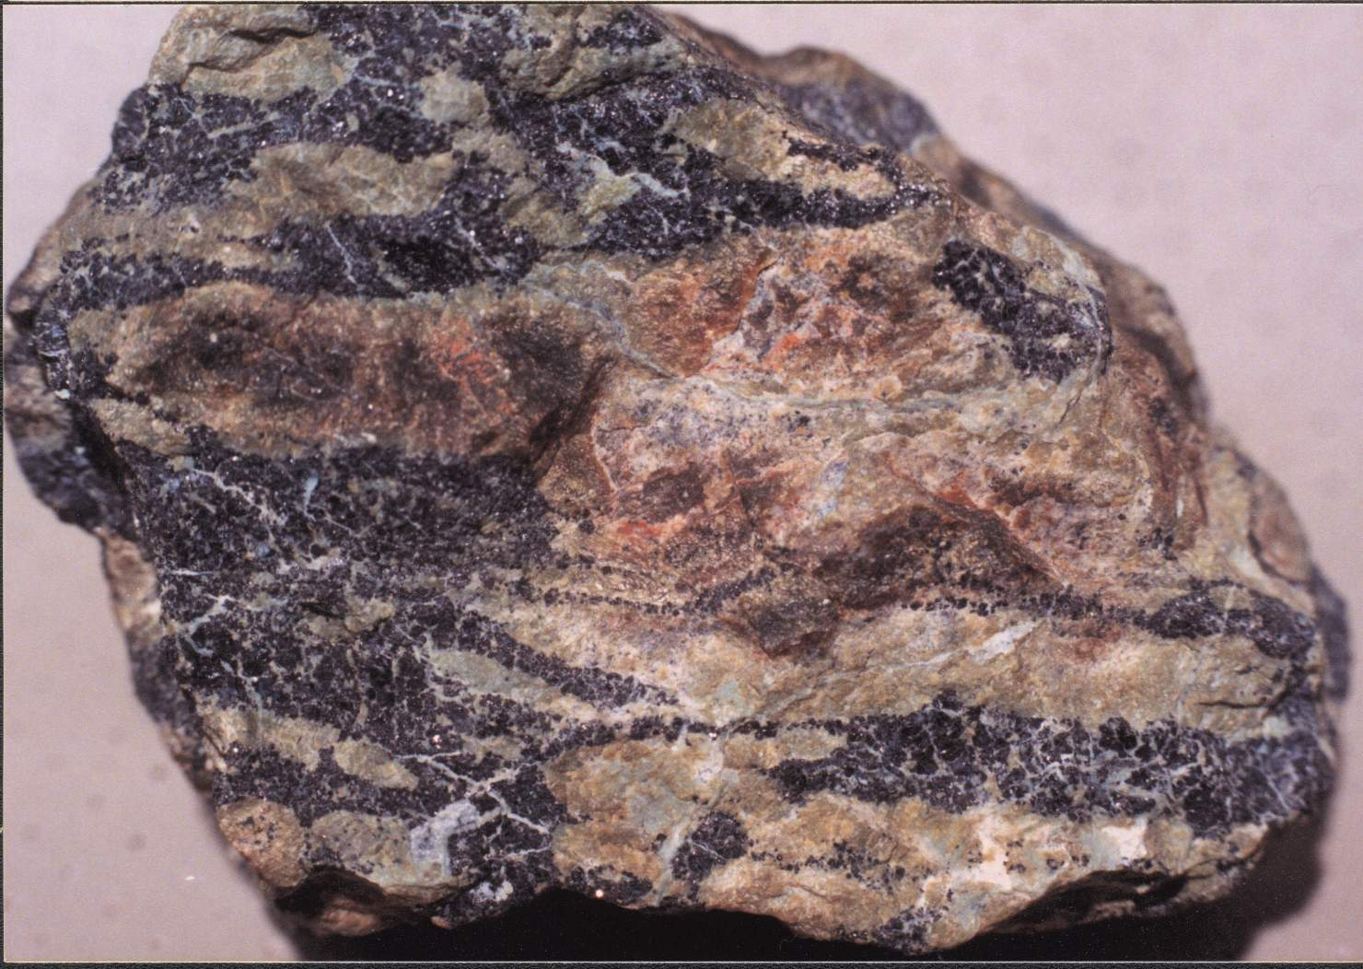
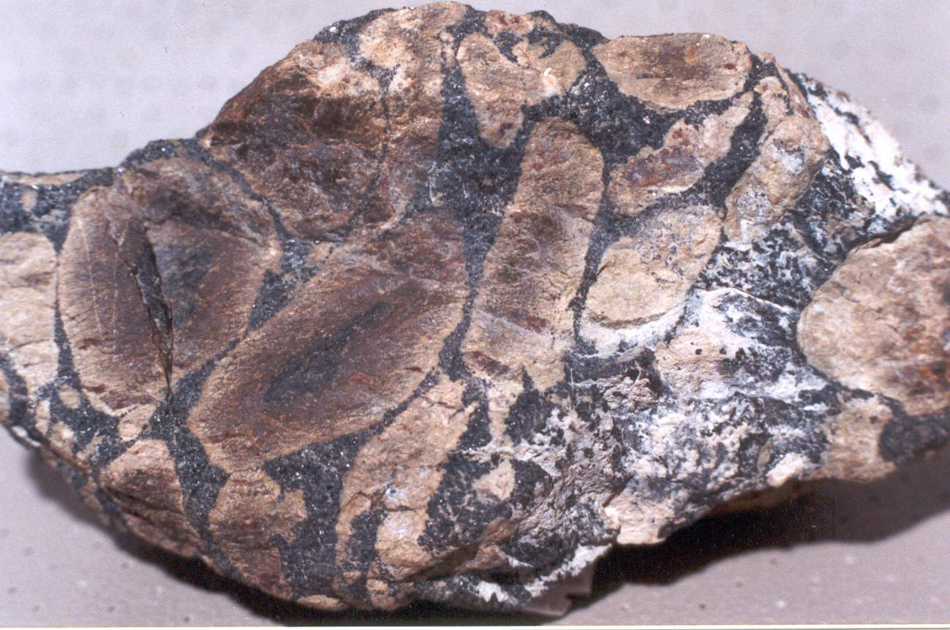
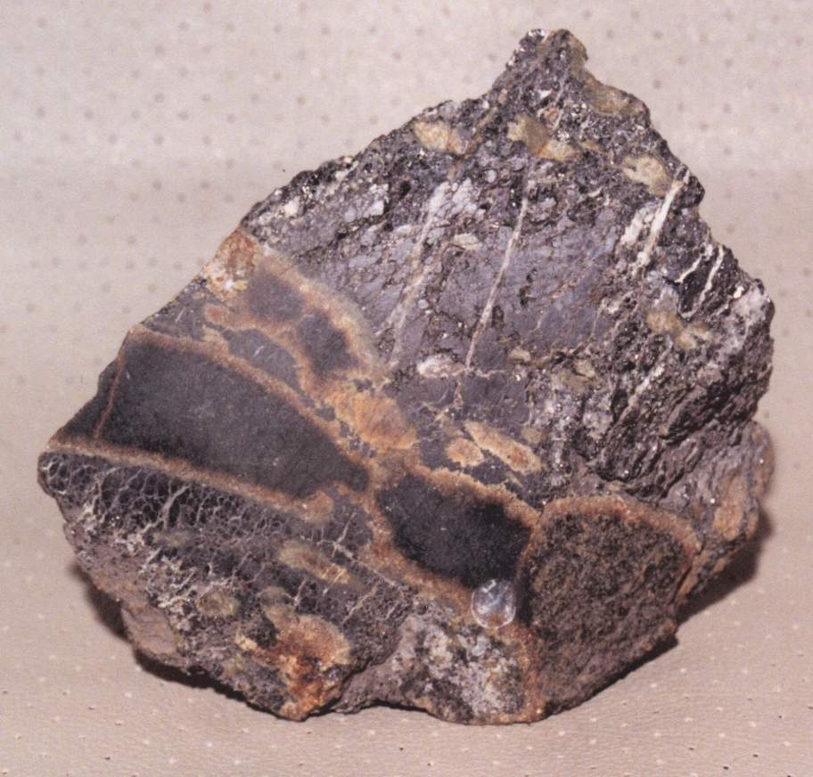
ЭПИГЕНЕТИЧЕСКИЕ ХРОМИТИТЫ
Хромит-дунитовые брекчии, в которых хромит формирует цемент, а дунит представлен в виде обломков
Образцы из коллекции Уральского геологического музея.
10 см

Slide 26
В КАЧЕСТВЕ ЗАКЛЮЧЕНИЯ ИЛИ ЭПИЛОГА
Определение “габбро-пироксенит-дунитовая магматическая формация”, обозначающее множество по­род Платиноносного пояса Урала, потеряло свое содержание. Далеко не все кристаллические горные породы глубинного облика, входящие в это множество, кристаллизовались из магмы. Пояс возник не в результате какого-то одного “акта творения”. В его веществе записана сложная история, не имеющая отношения к истории вмещающей Тагильской вулканической зоны. Пояс является составным образова­нием, состоящим из семи тектонически совмещенных единиц (комплексов), различающихся составом, структурой, генезисом, геодинамической обстановкой генерации и временем образования – от поздне­го архея до позднего силура. Объединение этих комплексов в эпоху горячей аккреции в позднем силу­ре и последующее перемещение в структуру верхней коры привели к возникновению единой линейной 1000-километровой структуры – Платиноносного пояса Урала. Происхождение трех из семи комплек­сов (дунит-пироксенитового, оливин-габбрового и габбро-норитового) остается в разной степени про­блематичным.

Slide 27
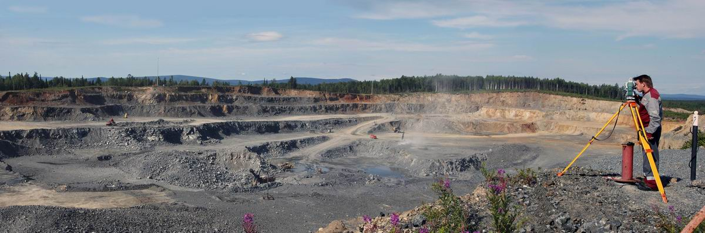
Платиноносный пояс Урала – бесспорно является Российским геологическим брендом, требующим пристального внимания и глубокого изучения!
Спасибо за внимание!
Начало разработки 2-й очереди Волковского сульфидного медно-палладиевого месторождения, 2014 год

